Slide 1
Indie
VY-32-INOVACE-ZEM-256
AUTOR: Mgr. Josef Zhorný
ANOTACE: Připravená hra slouží jako souhrnné opakování výukového bloku Asie – Indie. Studenti se rozdělí na stejně početné skupiny, přičemž střídavě volí otázky s různými hodnotami bodů. Cílem hry je získat co nejvíce bodů. Při špatné odpovědi se body neodečítají. Pokud skupina neví, může odpovědět kdokoliv jiný (body se však již nepřičítají). Ve hře se vyskytují i tzv. BONUSy. Při BONUSové otázce je zobrazeno tvrzení. Hráči toto tvrzení buď přijmou za pravdivé (ANO) nebo jej odmítnou (NE). Při správné odpovědi na BONUSovou otázku získává skupina nejen body za otázku, ale také 1000 navíc.
KLÍČOVÁ SLOVA: Indie, povrch, podnebí, vodstvo, fauna, flóra, obyvatelstvo, hospodářství

Slide 2
Asie

Slide 3
Asie – Indie
Povrch a podnebí
1000
2000
3000
Vodstvo, fauna a flóra
1000
2000
3000
Obyvatelstvo
a hospodářství
1000
2000
3000

Slide 4
Povrch a podnebí
Jak se jmenuje náhorní plošina,
která zaujímá více než polovinu
rozlohy Indie?

Slide 5
SPRÁVNÁ ODPOVĚĎ
Dekan
Notes:
http://i.idnes.cz/09/022/gal/JW291aa9_wolfvolcano_l7_2001299_lrg.jpg

Slide 6
Povrch a podnebí
Jak se jmenuje pravidelný vzdušný
proud, který v létě přináší vydatné
srážky a v zimě je naopak
příčinou sucha?

Slide 7
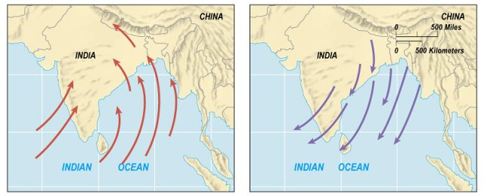
SPRÁVNÁ ODPOVĚĎ
Monzun
Notes:
http://zemepis.jergym.cz/foto/31/monzuny.jpg

Slide 8
Povrch a podnebí
Jak se jmenuje oblast v SV Indii,
jedno z nejdeštivějších míst na Zemi?

Slide 9
SPRÁVNÁ ODPOVĚĎ
Čérápuňdží
Notes:
http://upload.wikimedia.org/wikipedia/commons/thumb/4/48/Maultier_grau.jpg/258px-Maultier_grau.jpg

Slide 10
Vodstvo, fauna a flóra
Jak se nazývá proces, v jehož důsledku
dochází k úbytku fauny a flóry, a jehož
důvodem je těžba dřeva?

Slide 11
SPRÁVNÁ ODPOVĚĎ
Odlesňování
(indické tropické lesy z velké
části ustoupily obdělávané půdě)
Notes:
http://www.urios.org/1/images/stories/peace%20palace.jpg

Slide 12
Vodstvo, fauna a flóra
Jak se jmenuje největší řeka Indie?
Notes:
http://external.ak.fbcdn.net/safe_image.php?d=AQCVVey7PUXHk9h_&w=639&h=639&url=http%3A%2F%2Fupload.wikimedia.org%2Fwikipedia%2Fcommons%2F0%2F0a%2FPoopo_1991.jpg

Slide 13
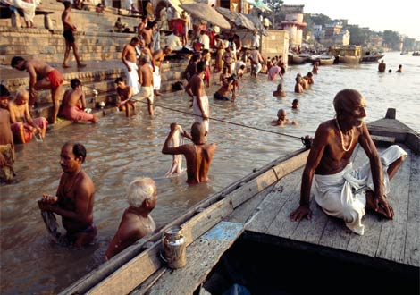
SPRÁVNÁ ODPOVĚĎ
Ganga
Notes:
http://www.theunrealtimes.com/wp-content/uploads/2013/02/rivers.jpg

Slide 14
Vodstvo, fauna a flóra
Jak se jmenuje poddruh
tygra, který se vyskytuje převážně
v okolí ústí řeky Gangy
v Indii a Bangladéši?

Slide 15
SPRÁVNÁ ODPOVĚĎ
Tygr indický (bengálský)

Slide 16
Obyvatelstvo a hospodářství
Jmenujte alespoň trojici
z největších indických měst.

Slide 17
SPRÁVNÁ ODPOVĚĎ
Bombaj, Kalkata, Dillí,
Madrás, Béngalúr,
Haidarábád, Ahmadábád,
Půna, Kánpur
Notes:
http://farm6.staticflickr.com/5089/5269126234_6fec93401a_b.jpg

Slide 18
Obyvatelstvo a hospodářství
Kolik procent indického obyvatelstva
zaměstnává zemědělství?
(tolerance 10%)

Slide 19
SPRÁVNÁ ODPOVĚĎ
62%
Notes:
http://www.biolib.cz/IMG/GAL/73881.jpg

Slide 20
BONUS
Indie vlastní páté největší ozbrojené
síly na světě.

Slide 21
SPRÁVNÁ ODPOVĚĎ
NE, vlastní třetí největší
ozbrojené síly na světě.
Notes:
http://www.argentinaweb.cz/wp-content/gallery/buenos-aires/buenos-aires-8.jpg

Slide 22
Konec kola

Slide 23
POUŽITÉ ZDROJE:
ANDĚL, J. - MAREŠ, R. "Starý svět" Asie a Afrika : encyklopedický přehled zemí. 1. vyd. Olomouc : Nakladatelství Olomouc, 1999. 399 s., ISBN 80-7182-085-7.
HOLEČEK, M. - JANSKÝ, B. Zeměpis světa 2 : učebnice zeměpisu pro základní školy a viceletá gymnázia. Amerika - Asie. 2. upr. vyd. Praha : Nakladatelství České geografické společnosti, 2001. 72 s. ISBN 80-86034-46-1 :.
www.glassschool.cz

Slide 24
POUŽITÉ ZDROJE:
Slide č. 7 URL < http://zemepis.jergym.cz/foto/31/monzuny.jpg > [cit. 22.4.2013]
Slide č. 13 URL < http://www.theunrealtimes.com/wp-content/uploads/2013/02/rivers.jpg > [cit. 22.4.2013]
www.glassschool.cz

